Slide 1
Inteligência para transporte público
TRABALHO DE CONCLUSÃO DE CURSO (TCC)
Notes:
Introdução

Slide 2
Integrantes do grupo
Lucas Marques de Araujo
Luca Ezellner Miraglia
Arthur Segura Novello
Notes:
Introdução

Slide 3
Introdução Transporte Público
O transporte público caracteriza-se como uma opção amplamente utilizada por pessoas a fim de garantirem suas necessidades de locomoção. Por possuir um preço mais acessível e muitas vezes ser mais rápido e prático, 65% da população das capitais do Brasil utiliza essa forma de transporte, como aponta um estudo realizado pelo Instituto de Pesquisa Econômica Aplicada (Ipea).
Notes:
Introdução

Slide 4
Problema
Tendo em vista o baixo investimento frente a demanda, é esperado que o transporte público gere um elevado nível de insatisfação em seus usuários, o que o IPEA demonstrou em outra pesquisa realizada em 2011 e 2012, na qual o transporte público foi avaliado por mais de 60% do público como "péssimo ou ruim".
Notes:
Introdução

Slide 5
Objetivos
Tendo como base dados coletados durante os trajetos de ônibus, informações extraídas de APIs públicas, a ferramenta irá apoiar os gestores da SPTrans no controle do fluxo de tráfego, além de ser um ótimo indicador para a população que deseja ter uma visão geral do transporte público de São Paulo.
Além disso, o dashboard será atualizado em tempo real, exibindo gráficos e indicadores de maneira sucinta, com a possibilidade de aplicação de filtros nas consultas. Considerando o volume de passageiros para um determinado dia e horário somados a dados externos, a ferramenta permitirá (em trabalhos futuros) utilizar algoritmos de inteligência artificial para identificar padrões históricos e prever futuras demandas nas frotas de ônibus, facilitando o controle do serviço e auxiliando no dia a dia do transporte urbano na cidade.
Notes:
Introdução

Slide 6
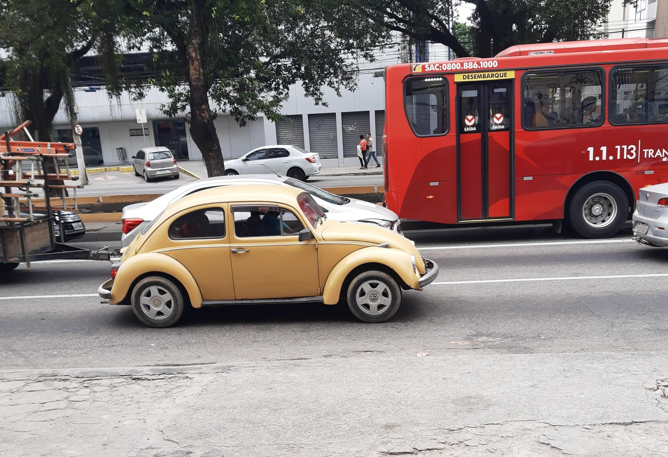
Tecnologia de Monitoramento de Ônibus
Um exemplo de aplicação de tecnologia no monitoramento de transporte coletivo é do USapiens, um sistema desenvolvido por um time de pesquisa da IBM do Brasil. Essa equipe usou dados de transporte coletivo da cidade do Rio de Janeiro para desenvolver um sistema que processa os dados recebidos pelo GPS dos ônibus.
Com a informação normalizada, o sistema pode ajudar a responder três perguntas principais. Através de uma análise descritiva histórica podemos responder "O que aconteceu e porque?", analisando os dados em tempo real se responde "O que está acontecendo e porque?" e uma análise preditiva responde "O que vai acontecer e porquê?".
Notes:
Revisão Bibliográfica

Slide 7
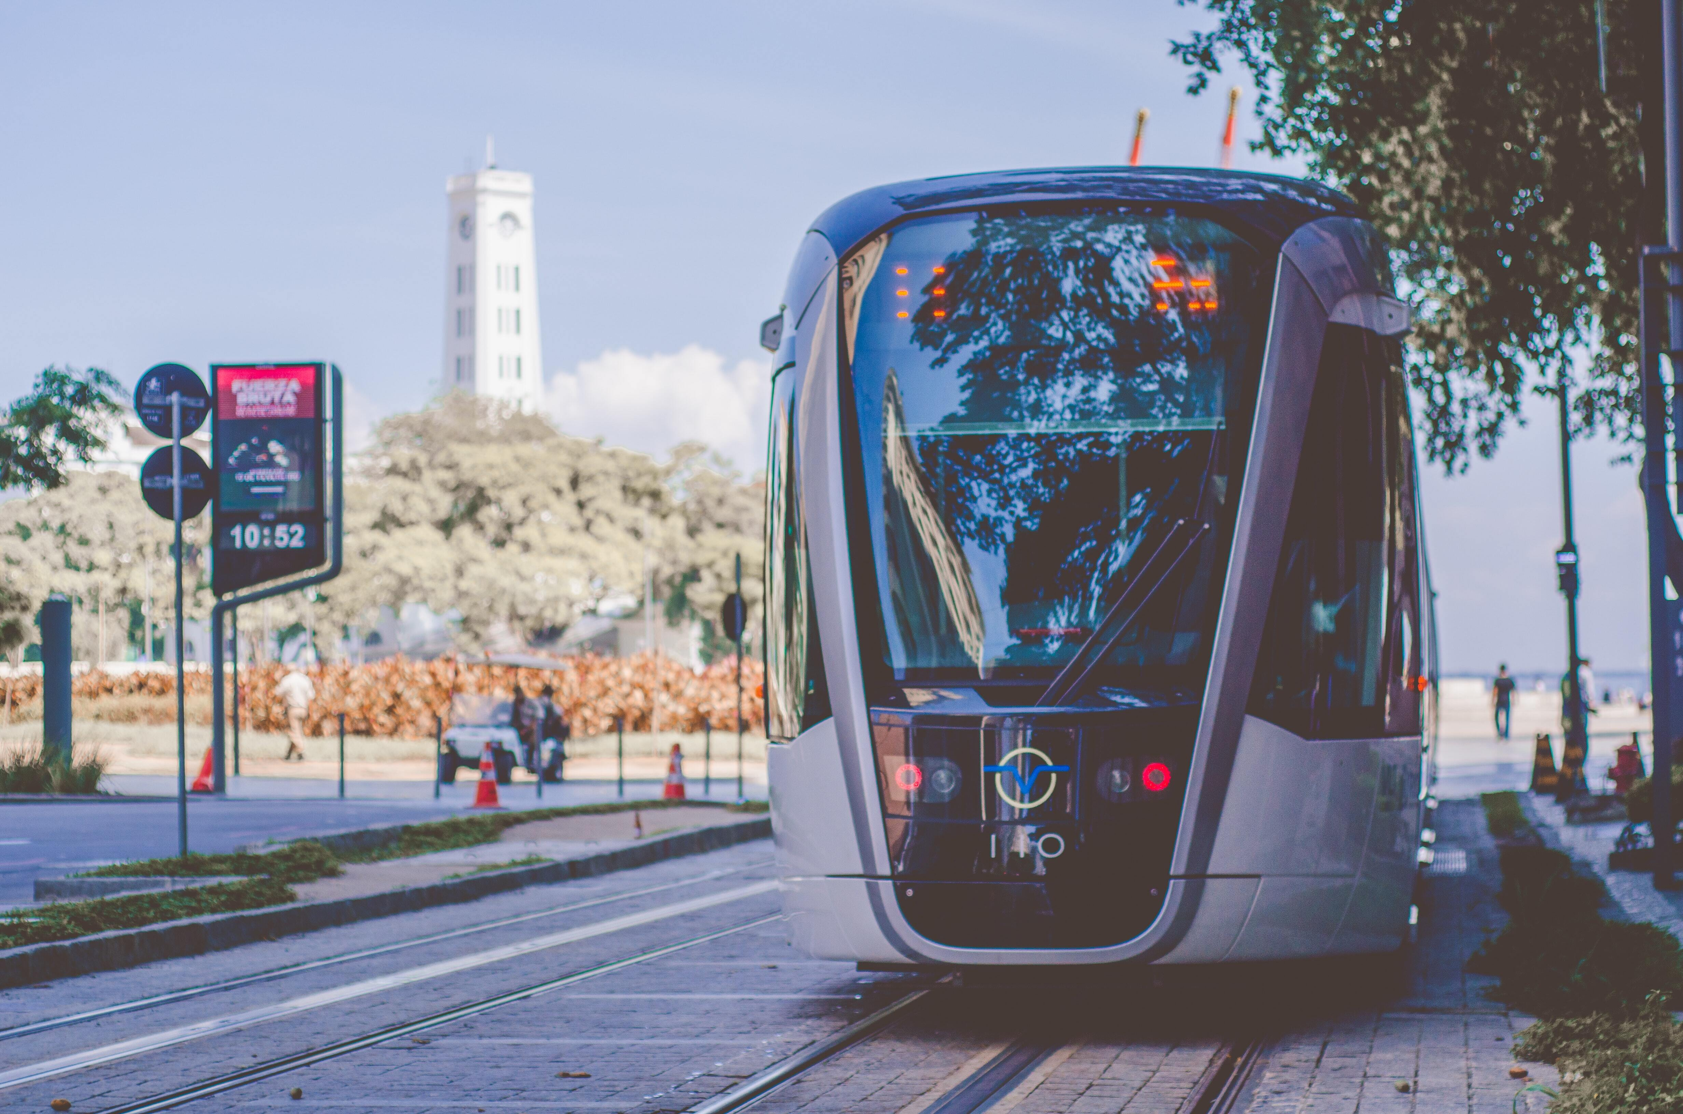
Tecnologia de Monitoramento de Ônibus
Os pesquisadores da IBM depois aplicaram esse sistema a 5 casos de estudo. O primeiro foi uma Análise de Uniformidade dos Ônibus, para evitar um agrupamento de veículos na linha, o segundo caso foi uma verificação na rotas dos ônibus, para avaliar a aderência do veículo a sua rota pré-definida, o terceiro uma análise de fluxo no trânsito, o quarto a variância do tempo de viagem do veículo, que permite avaliar a consistência da rota analisada, e para o quinto ele usaram a análise preditiva para prever o tempo de chegada do ônibus.
Notes:
Revisão Bibliográfica

Slide 8
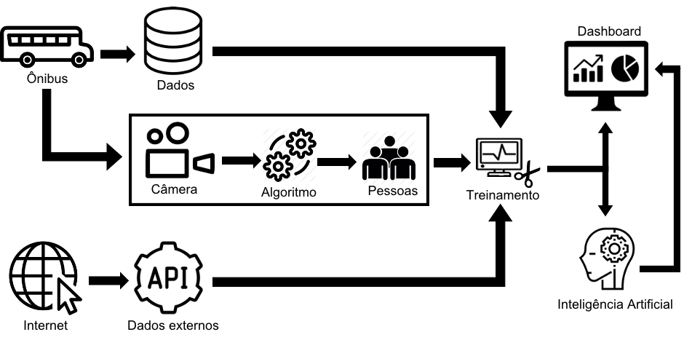
Diagrama de BLOCOS
Notes:
Metodologia

Slide 9
Dados e API’s
SP-Trans
Climatempo
Google directions
Eventos
Direto dos trens
Notes:
Metodologia

Slide 10
Dashboard
O Dashboard, também chamado de painel de controle, é uma ferramenta que auxilia os gestores a terem uma visão mais sistemática das principais informações do negócio. Em outras palavras, é um recurso que visa consolidar os dados de maior relevância em um painel, facilitando o processo de análise e a tomada de decisão.
O uso de planilhas e relatórios já são ultrapassados para análises de dados, não sendo suficientes para suprir as necessidades mais urgentes. Conforme a tecnologia foi evoluindo no mundo corporativo, surgiram os dashboards que evitam esforços desnecessários e ter uma visão mais ampla de todo o cenário corporativo para, assim, tomar decisões estratégicas e assertivas.
Notes:
Revisão Bibliográfica

Slide 11
UX/UI
Uma boa interface e uma boa experiência de uso se dá pela arquitetura das informação do dashboard. É fundamental que seja organizado, coerente e intuitivo. O objetivo é tornar o mais fácil possível encontrar o que se procura. Através de menus, cores e símbolos é possível saber quais são as opções e deixar claro as consequências que cada ação irá gerar. Dessa forma, a experiência do usuário ao usar o dashboard será rápida e efetiva, atendendo suas expectativas.
Notes:
Revisão Bibliográfica

Slide 12
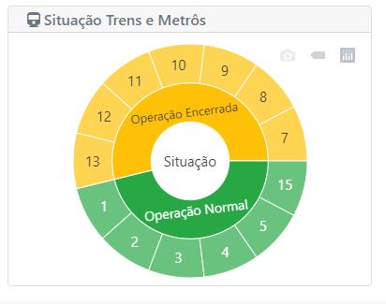
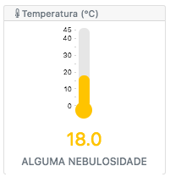
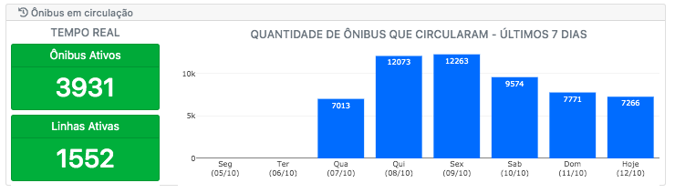
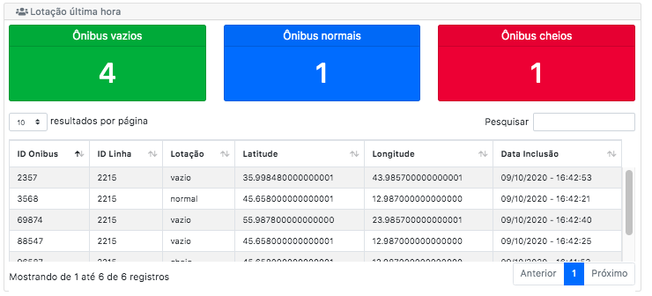
DASHBOARD

Slide 13

Ferramentas
Notes:
Metodologia

Slide 14
DJANGO
O Django utiliza o padrão model-template-view, que fornece todas as ferramentas necessárias para o desenvolvimento web, desde a criação de um modelo associado ao banco de dados, até o processamento de requisições e criação de paginas web dinâmicas de forma robusta e simples.
Um de seus principais diferenciais é a padronização dos aplicativos e portabilidade dos mesmos para outros projetos. Isso possibilita uma fácil implementação de módulos e aplicativos externos.

Slide 15
PLOTLY DASH
Possibilita uma fácil criação de gráficos e painéis que são atualizados em tempo real utilizando apenas código Python, sem a necessidade de escrever código HTML, CSS ou Javascript. Isso possibilitou uma integração direta dos modelos criados no Django com os gráficos.

Slide 16
CELERY
O Celery é um modulo Python que permite a criação de tarefas assíncronas e agendadas. Tais tarefas foram modeladas para coletar as informações das fontes mencionadas anteriormente em um determinado período de tempo de forma assíncrona e salvá-las em um banco de dados.

Slide 17
AWS
Uma plataforma de serviços de computação em nuvem, simples, que nos permite ter escalabilidade e monitoramento.
Os principais serviços que utilizamos foram o EC2 e o SQS integrado com celery.

Slide 18
Resultados
Armazenamento de informações de diversas fontes em um único banco de dados, registrando um histórico que permite uma futura análise de dados
Criação de uma API pública que disponibiliza os dados armazenados
Criação do dashboard para visualização das condições do transporte público de São Paulo
http://3.133.109.226/

Slide 19
Conclusão
Foi possível o desenvolvimento de uma ferramenta que permite a consulta de informações tanto por parte da população quanto dos gestores da SPTrans. Ela disponibiliza em tempo real gráficos e indicadores de maneira sucinta e de fácil visualização.
Devido a diversas complicações decorrentes da pandemia, nenhuma parceria com prefeituras foi viabilizada. Por isso não foi possível a realização da análise de dados pretendida no início do projeto pela quantidade insuficiente de dados.

Slide 20

Trabalhos futuros
Inteligência Artificial para previsão da demanda de veículos.
Identificação da lotação dos ônibus por reconhecimento de imagem.
Migrar o banco de dados PostgreSQL

